Slide 1

শুভেচ্ছা

Slide 2

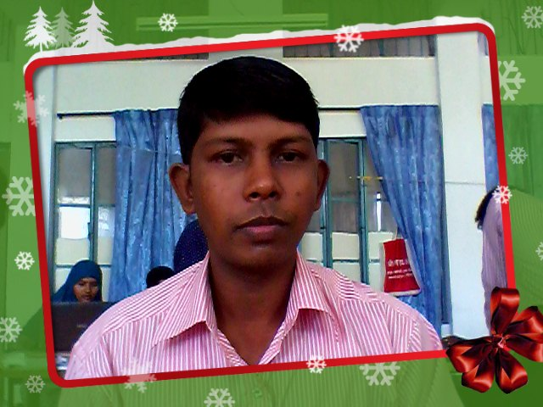

পরিচিতি
শিক্ষক পরিচিতি
নামঃ মোঃ জিয়াউল হক
সহকারি শিক্ষক ( কম্পিউটার )
নর্থ বেঙ্গল সুগার মিলস হাই স্কুল
গোপালপুর , লালপুর নাটোর ।

Slide 3
পাঠ পরিচিতি
শ্রেণিঃ নবম
বিষয়ঃ কম্পিউটার শিক্ষা
অধ্যায়ঃ ১০ম
সময়ঃ ৪০ মি .
তাং ৩০/১২/১৩ খ্রীঃ

Slide 4

শিখন ফল
আজকের পাঠ শেষে শিক্ষার্থীরা-
১।মাল্টিমিডিয়া কি বলতে পারবে।
২। মাল্টিমিডিয়ার শ্রেণীবিভাগ করতে পারবে।
৩। মাল্টিমিডিয়ার প্রধান বৈশিষ্ট্য বর্ননা করতে পারবে।

Slide 5
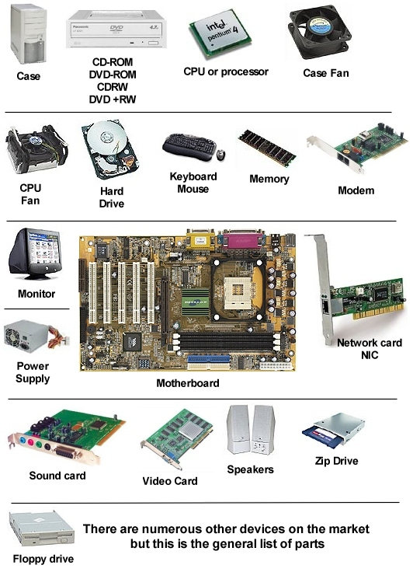
কম্পিউটার যন্ত্র

Slide 6
পাঠ শিরোনাম
কম্পিউটারের প্রয়োগ ও মাল্টিমিডিয়া

Slide 7

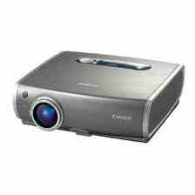
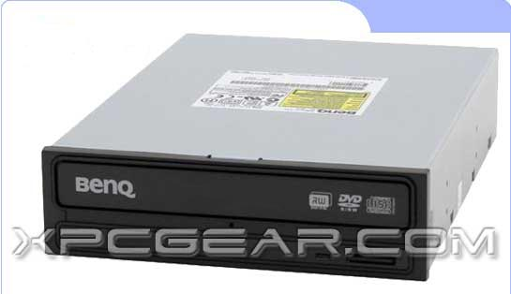
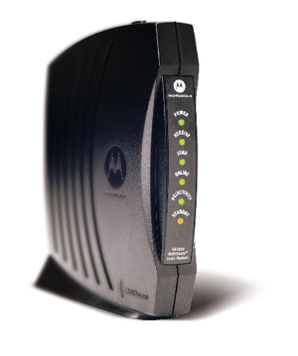
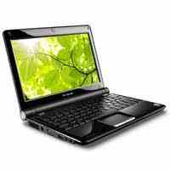
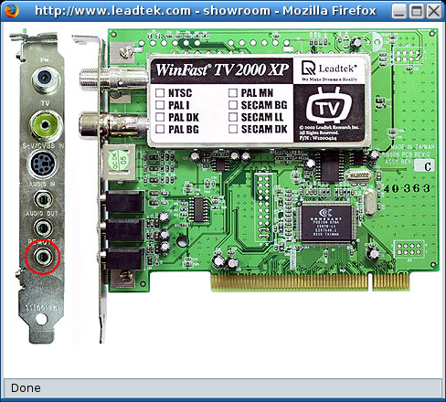
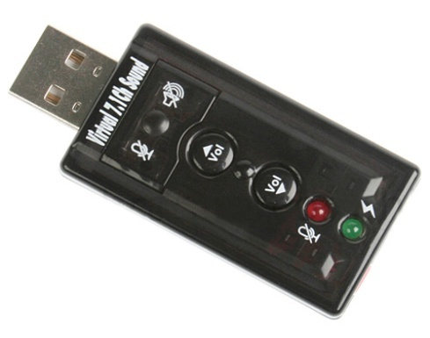
মাল্টিমিডিয়া প্রজেক্টর
ডিভিডি
মডেম
ল্যাপটপ
টিভি কার্ড
সাউন্ড কার্ড

Slide 8

মাল্টিমিডিয়ার মিডিয়াসমূহ
বর্ণ
শব্দ
চিত্র
দ্বিমাত্রিক
ত্রিমাত্রিক
প্রাকৃতিক
স্টেরিও
চলমান
স্থির
মনো
যান্ত্রিক
হাতে তৈরি
হাতে তৈরি
যান্ত্রিক
দ্বিমাত্রিক
ত্রিমাত্রিক

Slide 9
মাল্টিমিডিয়ার শ্রেণীবিভাগ
লিনিয়ার
(পর্যায়ক্রমিক)
নন-লিনিয়ার
(অপর্যায়ক্রমিক)
সময়ভিত্তিক
হাইপার
ইন্টারএ্যাক্টিভ

Slide 10
একক কাজ
মাল্টিমিডিয়া কি?

Slide 11
জোড়ায় কাজ
মাল্টিমিডিয়ার মিডিয়াগুলো কি কি?

Slide 12
দলীয় কাজঃ
মাল্টিমিডিয়ার বৈশিষ্ট্যগুলো কি কি খাতায় লেখ।

Slide 13
মূল্যায়ন
১।মাল্টিমিডিয়া কাকে বলে ?
২। মাল্টিমিডিয়াকে কয় ভাগে করা যায়।
৩। শিক্ষাক্ষেত্রে মাল্টিমিডিয়া তোমাদের জন্য কেন ব্যবহার করা হবে।

Slide 14
বাড়ীর কাজ
কম্পিউটারে মাল্টিমিডিয়া ব্যবহার করে আমাদের লেখাপড়াকে কিভাবে ফলপ্রসু করবে-বিশ্লেষন কর।

Slide 15
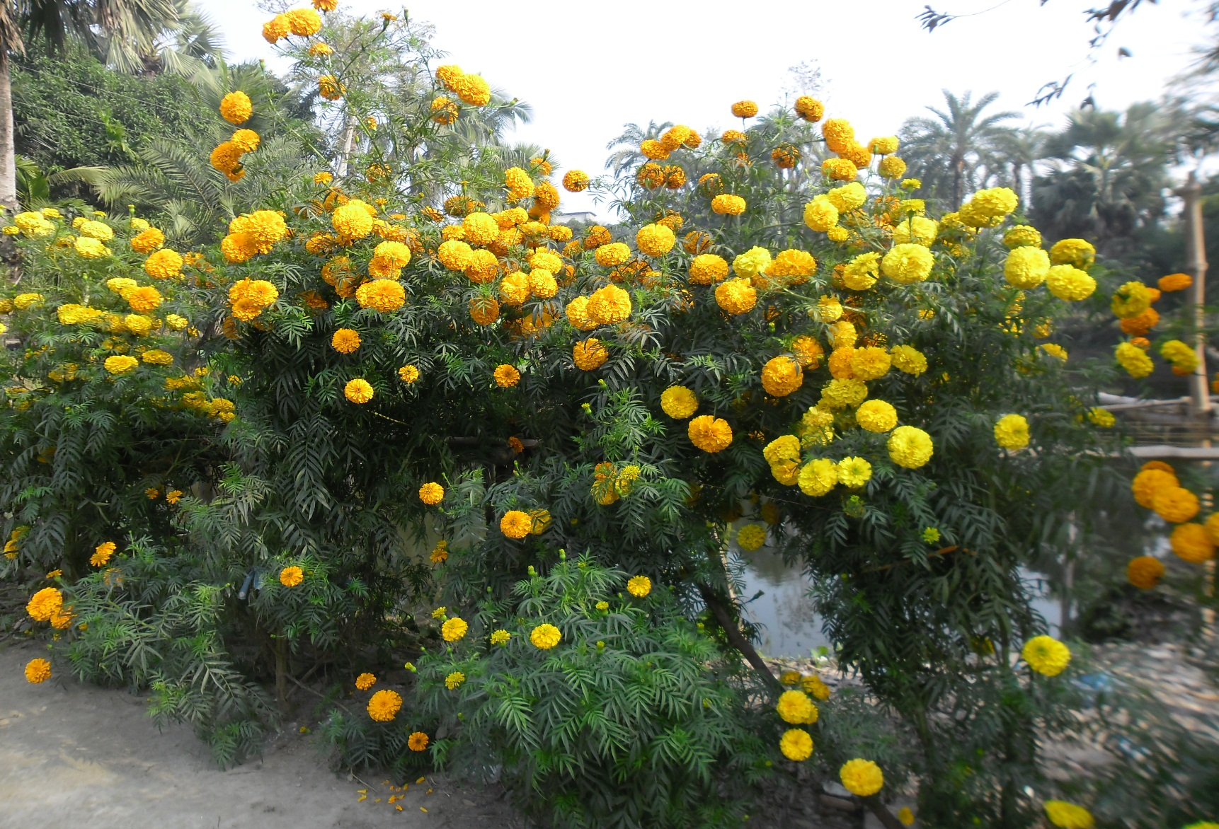
ধন্যবাদ

